Slide 1
REST web service

Slide 2
Objectif (1)
Afin d'éviter le recours à XML, des auteurs ont suggéré d'utiliser toute la puissance du protocole HTTP pour coder les requêtes,
Le problème majeur des services web SOAP c’était la grande quantite dinformation pour realiser de simples opérations

Slide 3
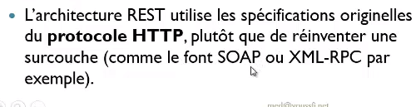
Objectif(1)

Slide 4
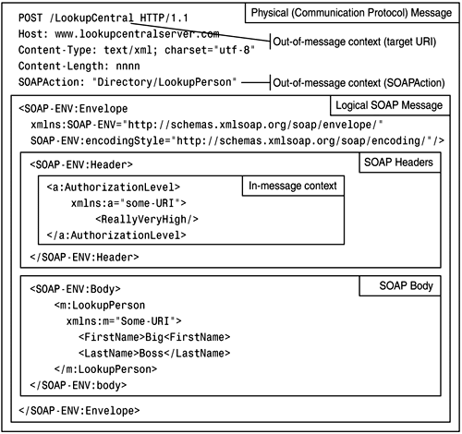
Requete soap

Slide 5
Requete REST
GET http://monservice.fr/ws/produit/A255/prix/euros
pour obtenir le prix en euros du produit identifié par le code A255

Slide 6
historique
Le premier concept sur REST (Representational State Transfer) a été lancé en 2000 dans la thèse de doctorat de Roy Thomas Fielding (co-fondateur du protocole HTTP). Ses recherches détaillent les contraintes, les règles et la façon de fonctionner dans le système afin d'obtenir un système REST.

Slide 7
Les règles de REST
REST est un ensemble de règles qui vise à créer une application de Web Service selon les quatre règles de base ci-dessous afin de réaliser l’obj1ectif (1):
Utiliser les méthodes HTTP explicitement.
Exposer les URI de type structure de répertoires.
Être apatride.
Transférer XML, (JSON), Ou bien autre type de fichier,

Slide 8
Utiliser les méthodes HTTP explicitement. Pour améliorer la qualité des service web
Les applications REST s'appuient sur les verbes fournis par le protocole HTTP. Ce sont des mots-clés qui définissent l'action que l'on souhaite effectuer sur une ressource
Get
Post
Put
Delete

Slide 9
Pour invoquer une ressource (service web) sur le serveur, vous devez utiliser la méthode POST.
Pour accéder à une ressource, utilisez GET.
Pour modifier l'état d'une ressource ou pour la mettre à jour, utilisez PUT.
Pour annuler ou supprimer une ressource, utilisez DELETE.

Slide 10
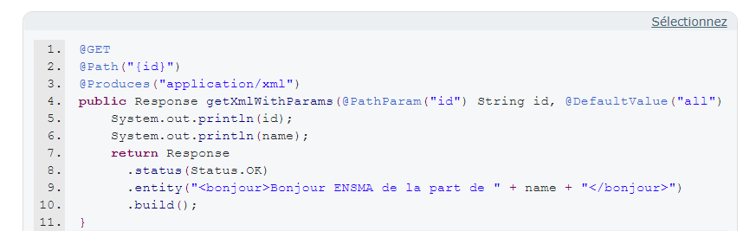
annotation

Slide 11
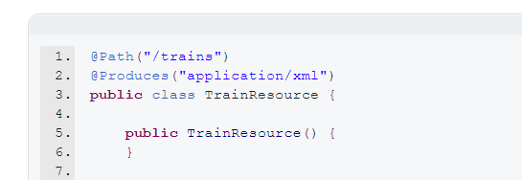
annotation

Slide 12
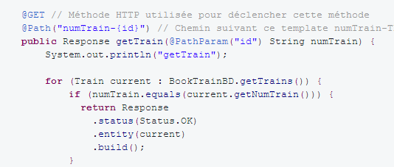
annotation

Slide 13
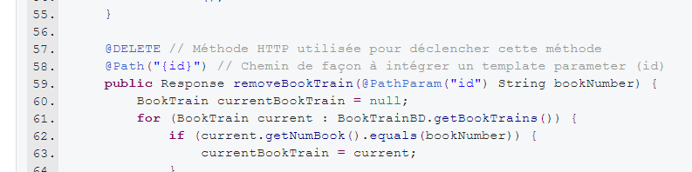

Slide 14
Wadl vs wsdl

Slide 15
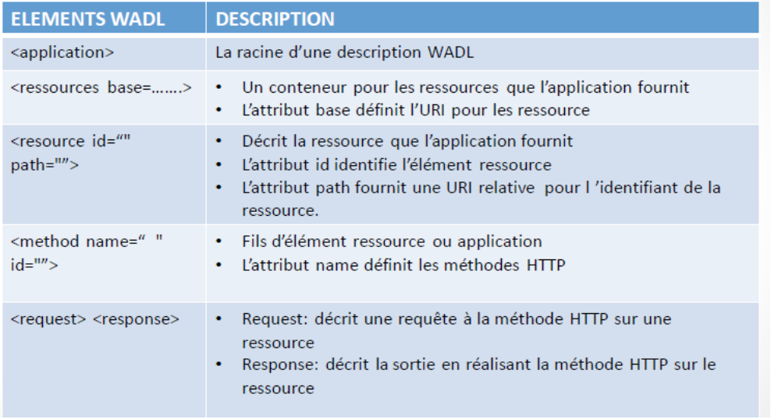

Slide 16
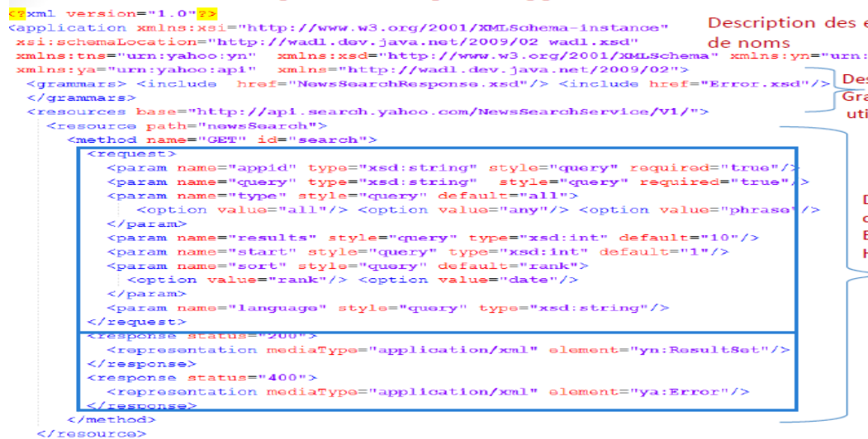

Slide 17
Devoir
Un peu de Réflexion
Expliquer les notions suivantes

Slide 18
Notion1:
REST et SOAP sont des éléments souvent comparés l'un à l'autre dans la conception des applications client-serveur, mais c'est une erreur. En effet, ces éléments ne sont pas d'un même type : SOAP est un protocole tandis que REST est un style d'architecture.

Slide 19
Notion2:
La différence majeure entre ces soap et restful éléments est le degré de liaison entre le client et le serveur. Un client développé avec le protocole SOAP ressemble à un logiciel d'ordinateur, car il est étroitement lié au serveur. Si une modification est effectuée d'un côté ou de l'autre, l'ensemble peut ne plus fonctionner. Il faut effectuer des mises à jour du client s'il y a des changements sur le serveur et vice-versa.

Slide 20
Notion 3:
un client peut utiliser un service de type REST sans aucune connaissance de l'API. A l'inverse, un client SOAP doit tout savoir des éléments qu'il va utiliser pendant son interaction avec le serveur, sinon cela ne fonctionnera pas.

Slide 21
Notion4:
Si vous souhaitez développer une application respectant pleinement REST (on appelle cela une application RESTful), il faut savoir que votre client ne doit connaître que le point d'entrée de l'API ainsi que le type de données qui est attendu.

Slide 22
Notion5
Les API fournissant une documentation complète avec les schémas d'URL ne sont pas RESTful, car, en donnant cette documentation, ils informent le client sur les possibilités de l'API à un moment particulier de son existence. Une modification de l'API doit donc être documentée sinon cela peut conduire à des dysfonctionnements.

